Slide 1


Kampaň proti dani z poistenia
Návrh aktivít pre SLASPO
Marec
2018
SEESAME
Communication Experts

Slide 2
Východisková situácia

Slide 3
Východisková situácia
MPK je uzavreté, prebieha vyhodnocovanie pripomienok
Za pôvodných podmienok (pred aktuálnymi udalosťami) bol časový plán nasledovný:
  Apríl: schválenie na vláde
  Máj-Jún: schválenie v parlamente
  Od 1.10.2018 v platnosti
Minister financií trval na dani z poistenia, nebol ochotný počúvať argumenty, “pýtal si” tlak od verejnosti

Slide 4
Dnešná situácia: Politická kríza
Vražda novinára a prepojenie vlády s mafiou viedlo k vládnej kríze a dočasnej paralýze
Aktuálne najpravdepodobnejší scenár:
Pád vlády = Predčasné voľby
Most-Híd avizoval, že podporí predčasné voľby
Napriek odmietnutiu zo strany SMER-SD, predpokladáme podporu predčasných volieb zo strany SNS

Slide 5
Stratégia

Slide 6
Ciele
Do predčasných volieb: zaistiť, aby daň z poistenia neprešla
Po voľbách (podľa vládnej koalície a programového vyhlásenia):
Zrušenie zámeru zaviesť daň z poistenia
Resp. čiastkové úpravy:
  Vyradenie životného poistenia z dopadu zákona
  Odstránenie retroaktivity dane z poistenia
  Zjednotenie sadzby na úrovni 4 % pre všetky neživotné poistenia
  Transparentné vykázanie dane z poistenia
    Daň vykazovaná zo zákona ako osobitná položka nad poistným
    Daň platí poistník, nie poisťovňa

Slide 7
Stratégia do volieb
Do predčasných volieb bude v parlamentne schválená len “nutná” legislatíva
Pravdepodobná nepriechodnosť zákona - je však nutné “poistiť si”, že zákon neprejde
Kampaň postavená na troch pilieroch:
PA kampaň: Práca so zástupcami pol. strán pred voľbami - dobre vysvetliť daň z poistenia, pripraviť si pôdu pre rokovania s novou vládou
Mobilizácia zamestnávateľov a práca s médiami
Mobilizácia verejnosti - pripravená, ale zatiaľ ON HOLD

Slide 8
Taktika
PA kampaň: vysvetľovať nedostatky dane z poistenia a následky prijatia zákona, postupne si pripraviť pôdu pre rokovania s novou vládou
Mobilizácia zamestnávateľov a práca s médiami
  Veľkým firmám, na ktoré daň z poistenia (z hľadiska navýšenia poistného) dopadne najtvrdšie, vysvetľujeme následky a robíme z nich odporcov dane z poistenia
  Rozdelíme si kľúčové firmy (veľké firmy = veľkí klienti poisťovní), pripravíme messaging a budeme koordinovať plán neformálnych one-to-one stretnutí
  Vyjadrenia firiem proti zákonu, resp. argumenty poisťovní za odmietnutie dane z poistenia, budeme aktívne dostávať do médií
Mobilizácia verejnosti
  Pri verejnosti smeruje mobilizačná kampaň k vyjadreniu aktívneho nesúhlasu. Počet protestujúcich budeme ukazovať médiám aj vláde
  Súbežne s mobilizáciou prebieha mediálna obsahová kampaň, vyvracajúca argumenty ministerstva

Slide 9
Hlavné posolstvá
Vláda trestá zodpovedných (len časť ľudí sa dnes poisťuje, sú zodpovední, vláda spôsobí zvýšenie cien a zodpovední budú potrestaní)
Vláda berie ľuďom peniaze z peňaženky tým, že na nich uvalí ďalšiu daň
Slováci sa slabo poistne chránia, daň z poistenia ľudí ešte viac ohrozí (štát vďaka dani nielenže nič nezíska, ale pri prírodných katastrofách môže veľa stratiť)

Slide 10
PA kampaň
Mobilizácia firiem

Slide 11
Aktivity
Príprava pozície (messaging, Q&As)
  Jednotný messaging k politikom a zamestnávateľom
  Dávame príklady, hovoríme o dopadoch
Rozdelenie zástupcov politických strán (opozícia, Most-Híd)
Rozdelenie kľúčových firiem medzi predstaviteľov poisťovní s najlepšími vzťahmi
  Automobilky, veľké priemyselné podniky (Klub 500), Slovnaft, U.S. Steel, SSC
  Asociácie (RUZ, AZZZ)
Koordinácia plánu neformálnych one-to-one stretnutí a zhromažďovanie informácií o pozíciách jednotlivých hráčov
Alt. riešenie medializácie pozície kľúčových hráčov v koordinácii s firmami / asociáciami

Slide 12
Práca s médiami

Slide 13
Práca s médiami (aktivity, témy)
Prieskum (odmietnutie dane)
Porovnanie so zahraničím (štáty EÚ so zdanením v porovnaní predpísaného poistného voči HDP, iný spôsob zavedenia dane) - ideálne zahraničný expert
Právna analýza - súlad s právom EÚ - retroaktivita, konflikt s dodržiavaním pravidiel EÚ
(Solvency 2) ?
Ohrozenie majetku ľudí - vyplatené poistné plnenia za posledné roky
Štát si okamžitým ziskom zarába na problém - nižšia miera poistenia, viac sociálnych prípadov po prírodných katastrofách, nápor na zdravotníctvo (menej prostriedkov na doplnkovú liečbu pri vážnych ochoreniach - vyššie náklady na zdravotnícky rozpočet)
Kam smerujú peniaze z osobitných odvodov a daní - PZP (preexponované vybavenie pre hasičov),
8 % odvod nešiel na protipovodňové opatrenia, cestná daň nejde na opravy / skvalitňovanie ciest, atď

Slide 14
Mobilizačná kampaň

Slide 15
Mobilizačná kampaň
Nadväzuje na kampaň rukyprec.sk (2016)
  Kampaň dosiahla výborné výsledky a stále (aj na ministerstve financií) rezonuje
  Prepojenie nám umožní nadviazať na odkaz o skrytej dani
Vedie k prejaveniu nesúhlasu
  Využijeme negatívne naladenie voči vláde (pridávame sa k protestnej vlne)
  Prejavenie aktívneho nesúhlasu je kľúčový prvok
  V roku 2016 sme (aj pre krátkosť času) zvolili soft nástroj (skrytý zber protestujúcich hlasov, one-off reporting), tentokrát je treba zvážiť tvrdší nástroj
  Návrhy:
    Automatické zaslanie mailu na Úrad vlády s protestným hlasom
    Zaslanie listových zásielok s protestnými hlasmi na úrad vlády
    Billboard pri Úrade vlády / parlamente, na ktorom budeme updatovať počet protestujúcich (pravidelné zverejňovanie na webe)
    Kuriér privezie hromadu listov na Úrad vlády do podateľne (videodokumentácia a zverejnenie s virálnym efektom)

Slide 16
Nosiče
Video
Postavené na výpovediach ľudí
Výzva na prejavenie nesúhlasu
Použitie: microsite, Youtube, alternatívne (pre vyšší zásah) platený TV/online priestor
2. Microsite
Vysvetľuje detaily pripravovaného zdanenia
Zbiera protestné hlasy

Slide 17
Koncept č. 1: Ring
Idea:
Spot navodzuje atmosféru nespokojných ľudí, ktorý pomaly prerastá do protestného davu
K centrálnemu protagonistovi (otec rodiny) sa postupne pridávajú členovia rodiny a susedia, ktorí hovoria o ďalšom a ďalšom negatívnom dopade novej dane na ich život
Diváka vťahujeme do spotu otázkou, či si bude môcť dovoliť seba a svoju rodinu
Na záver prichádza výzva na prejavenie nesúhlasu na rukyprec.sk

Slide 18
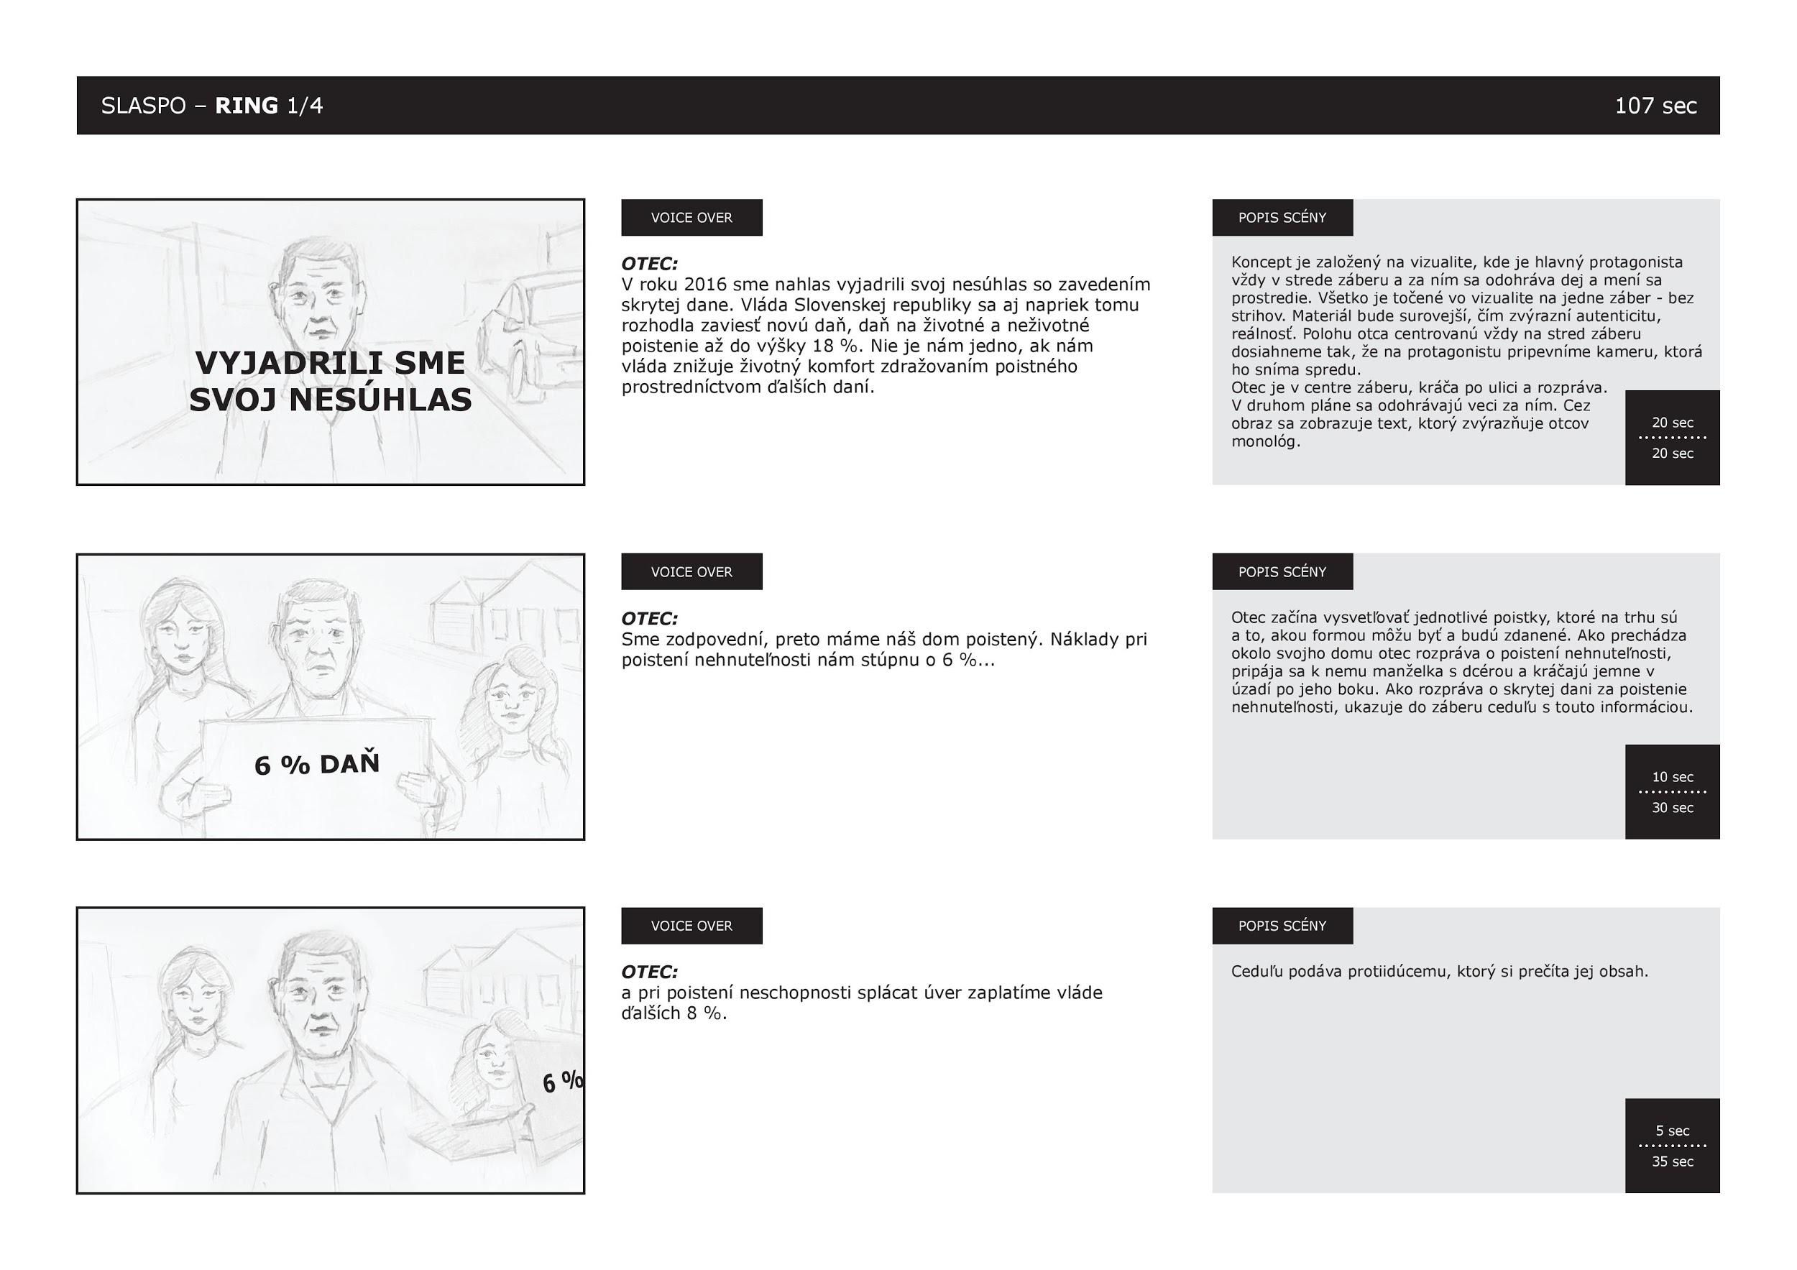

Slide 19
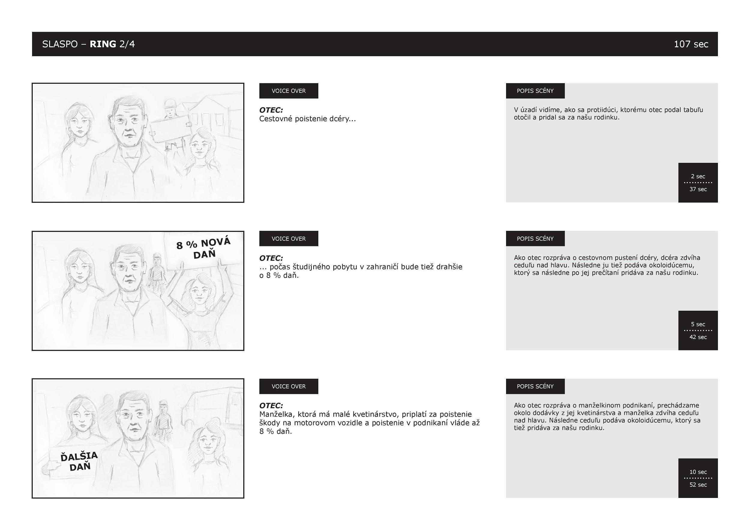

Slide 20
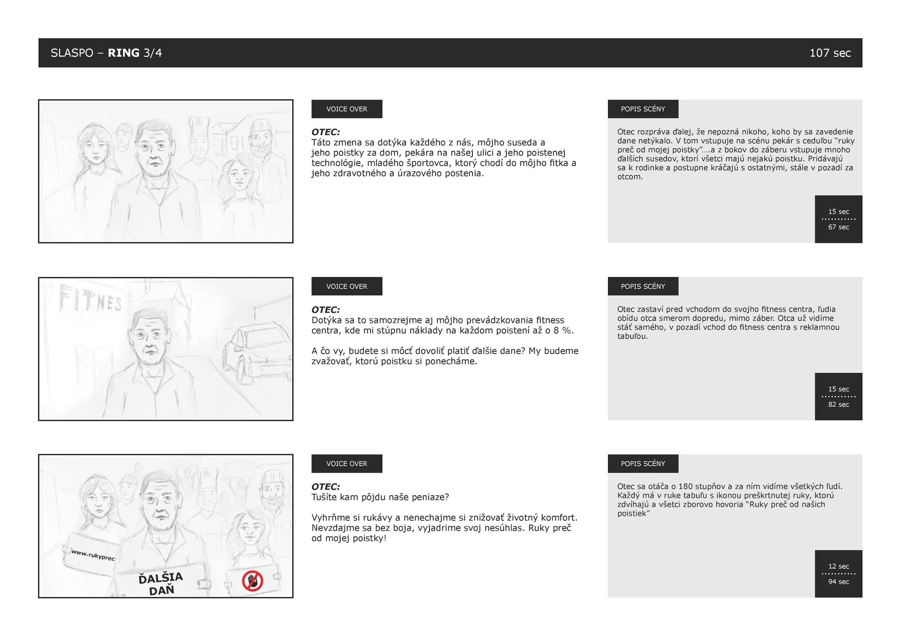

Slide 21
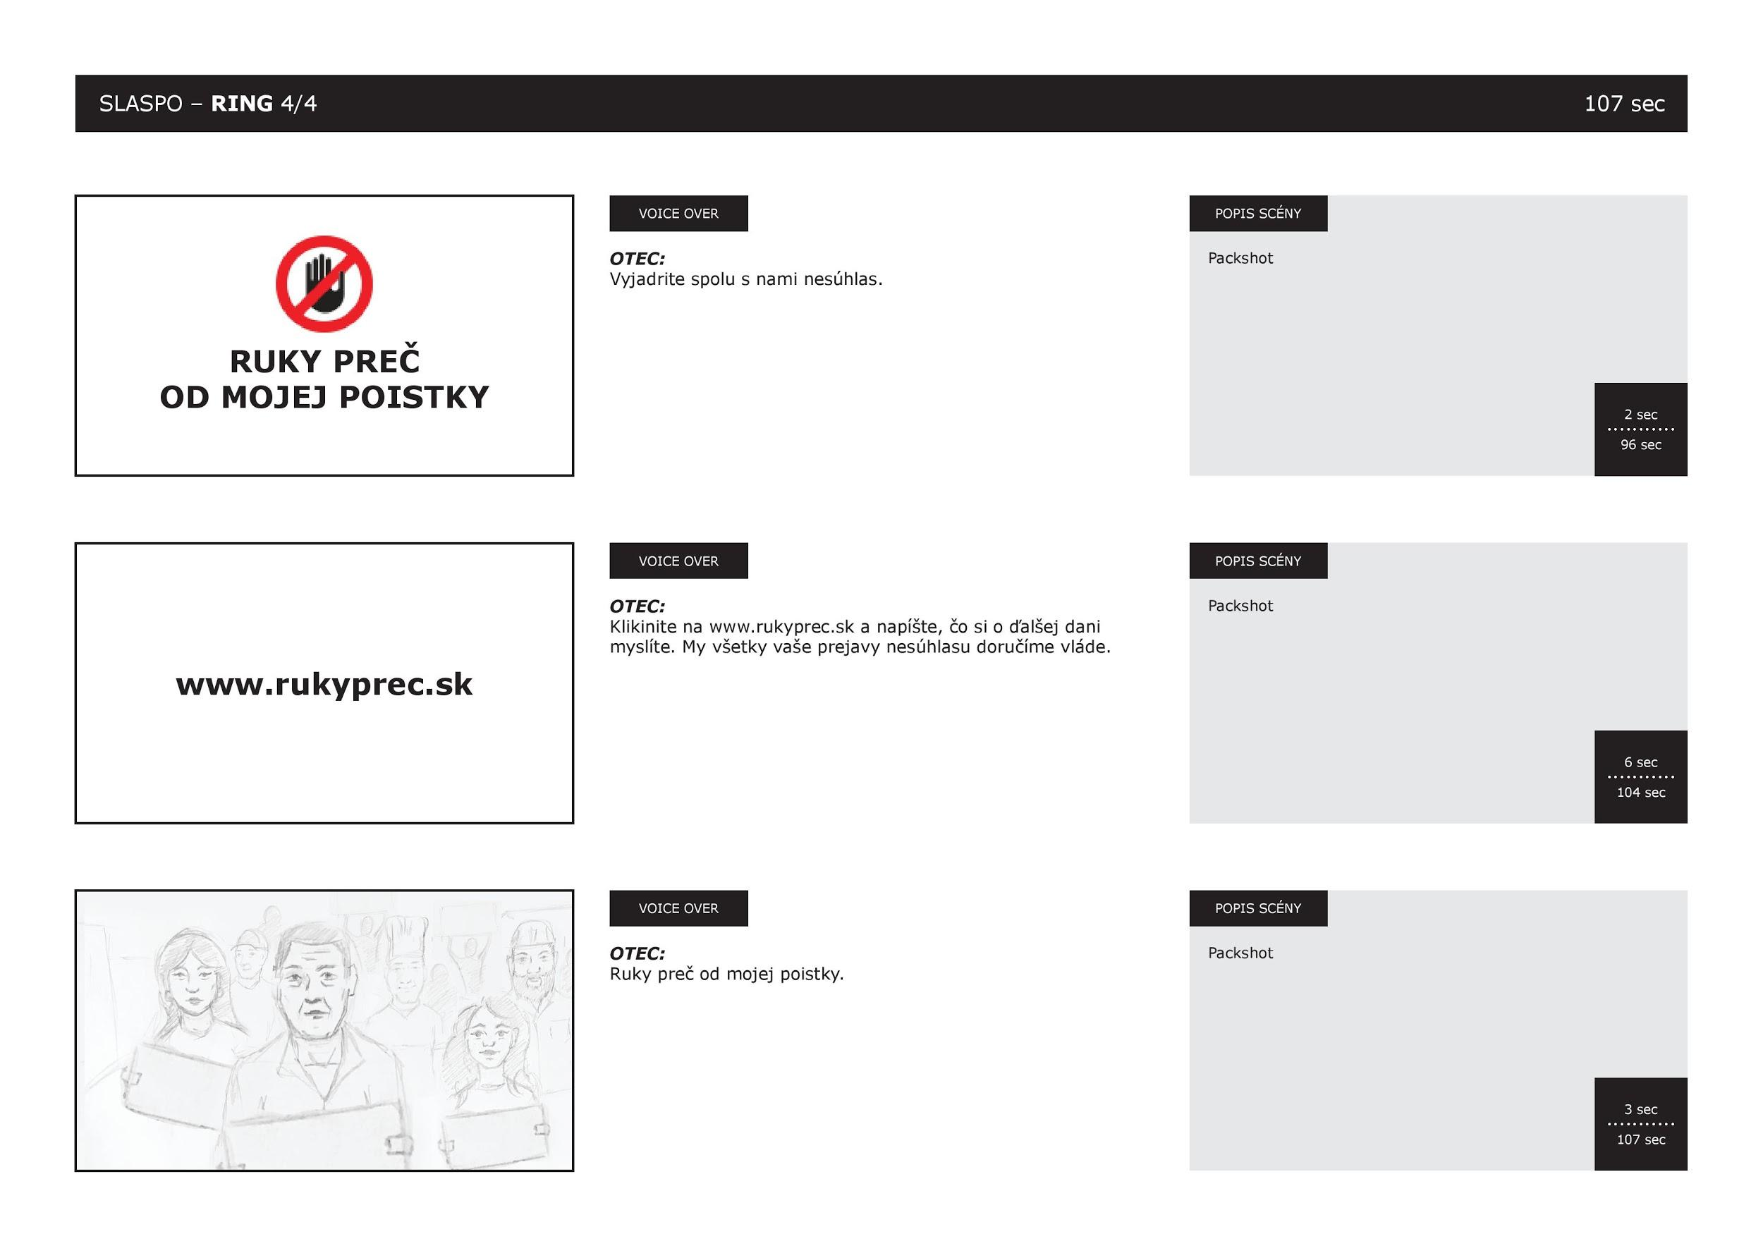

Slide 22
Koncept č. 1: Ukrajovač
Idea:
Spot ukazuje slovenskú rodinu počas slávnostného okamihu - oslavy narodenín
Namiesto toho, aby si rodina dopriala tento sladký moment, príde štát a znižuje im životný štandard aplikáciou dane
Počas spotu postupne prechádzame cez viaceré poistenia a hovorí, aké rôzne nové dane si štát vymyslel a kvôli nim oberá ľudí (znižuje im životný štandard)
Diváka vťahujeme do spotu (rovnako ako v č. koncepte 1) otázkou, či si bude môcť dovoliť seba a svoju rodinu
Na záver prichádza výzva na prejavenie nesúhlasu na rukyprec.sk

Slide 23
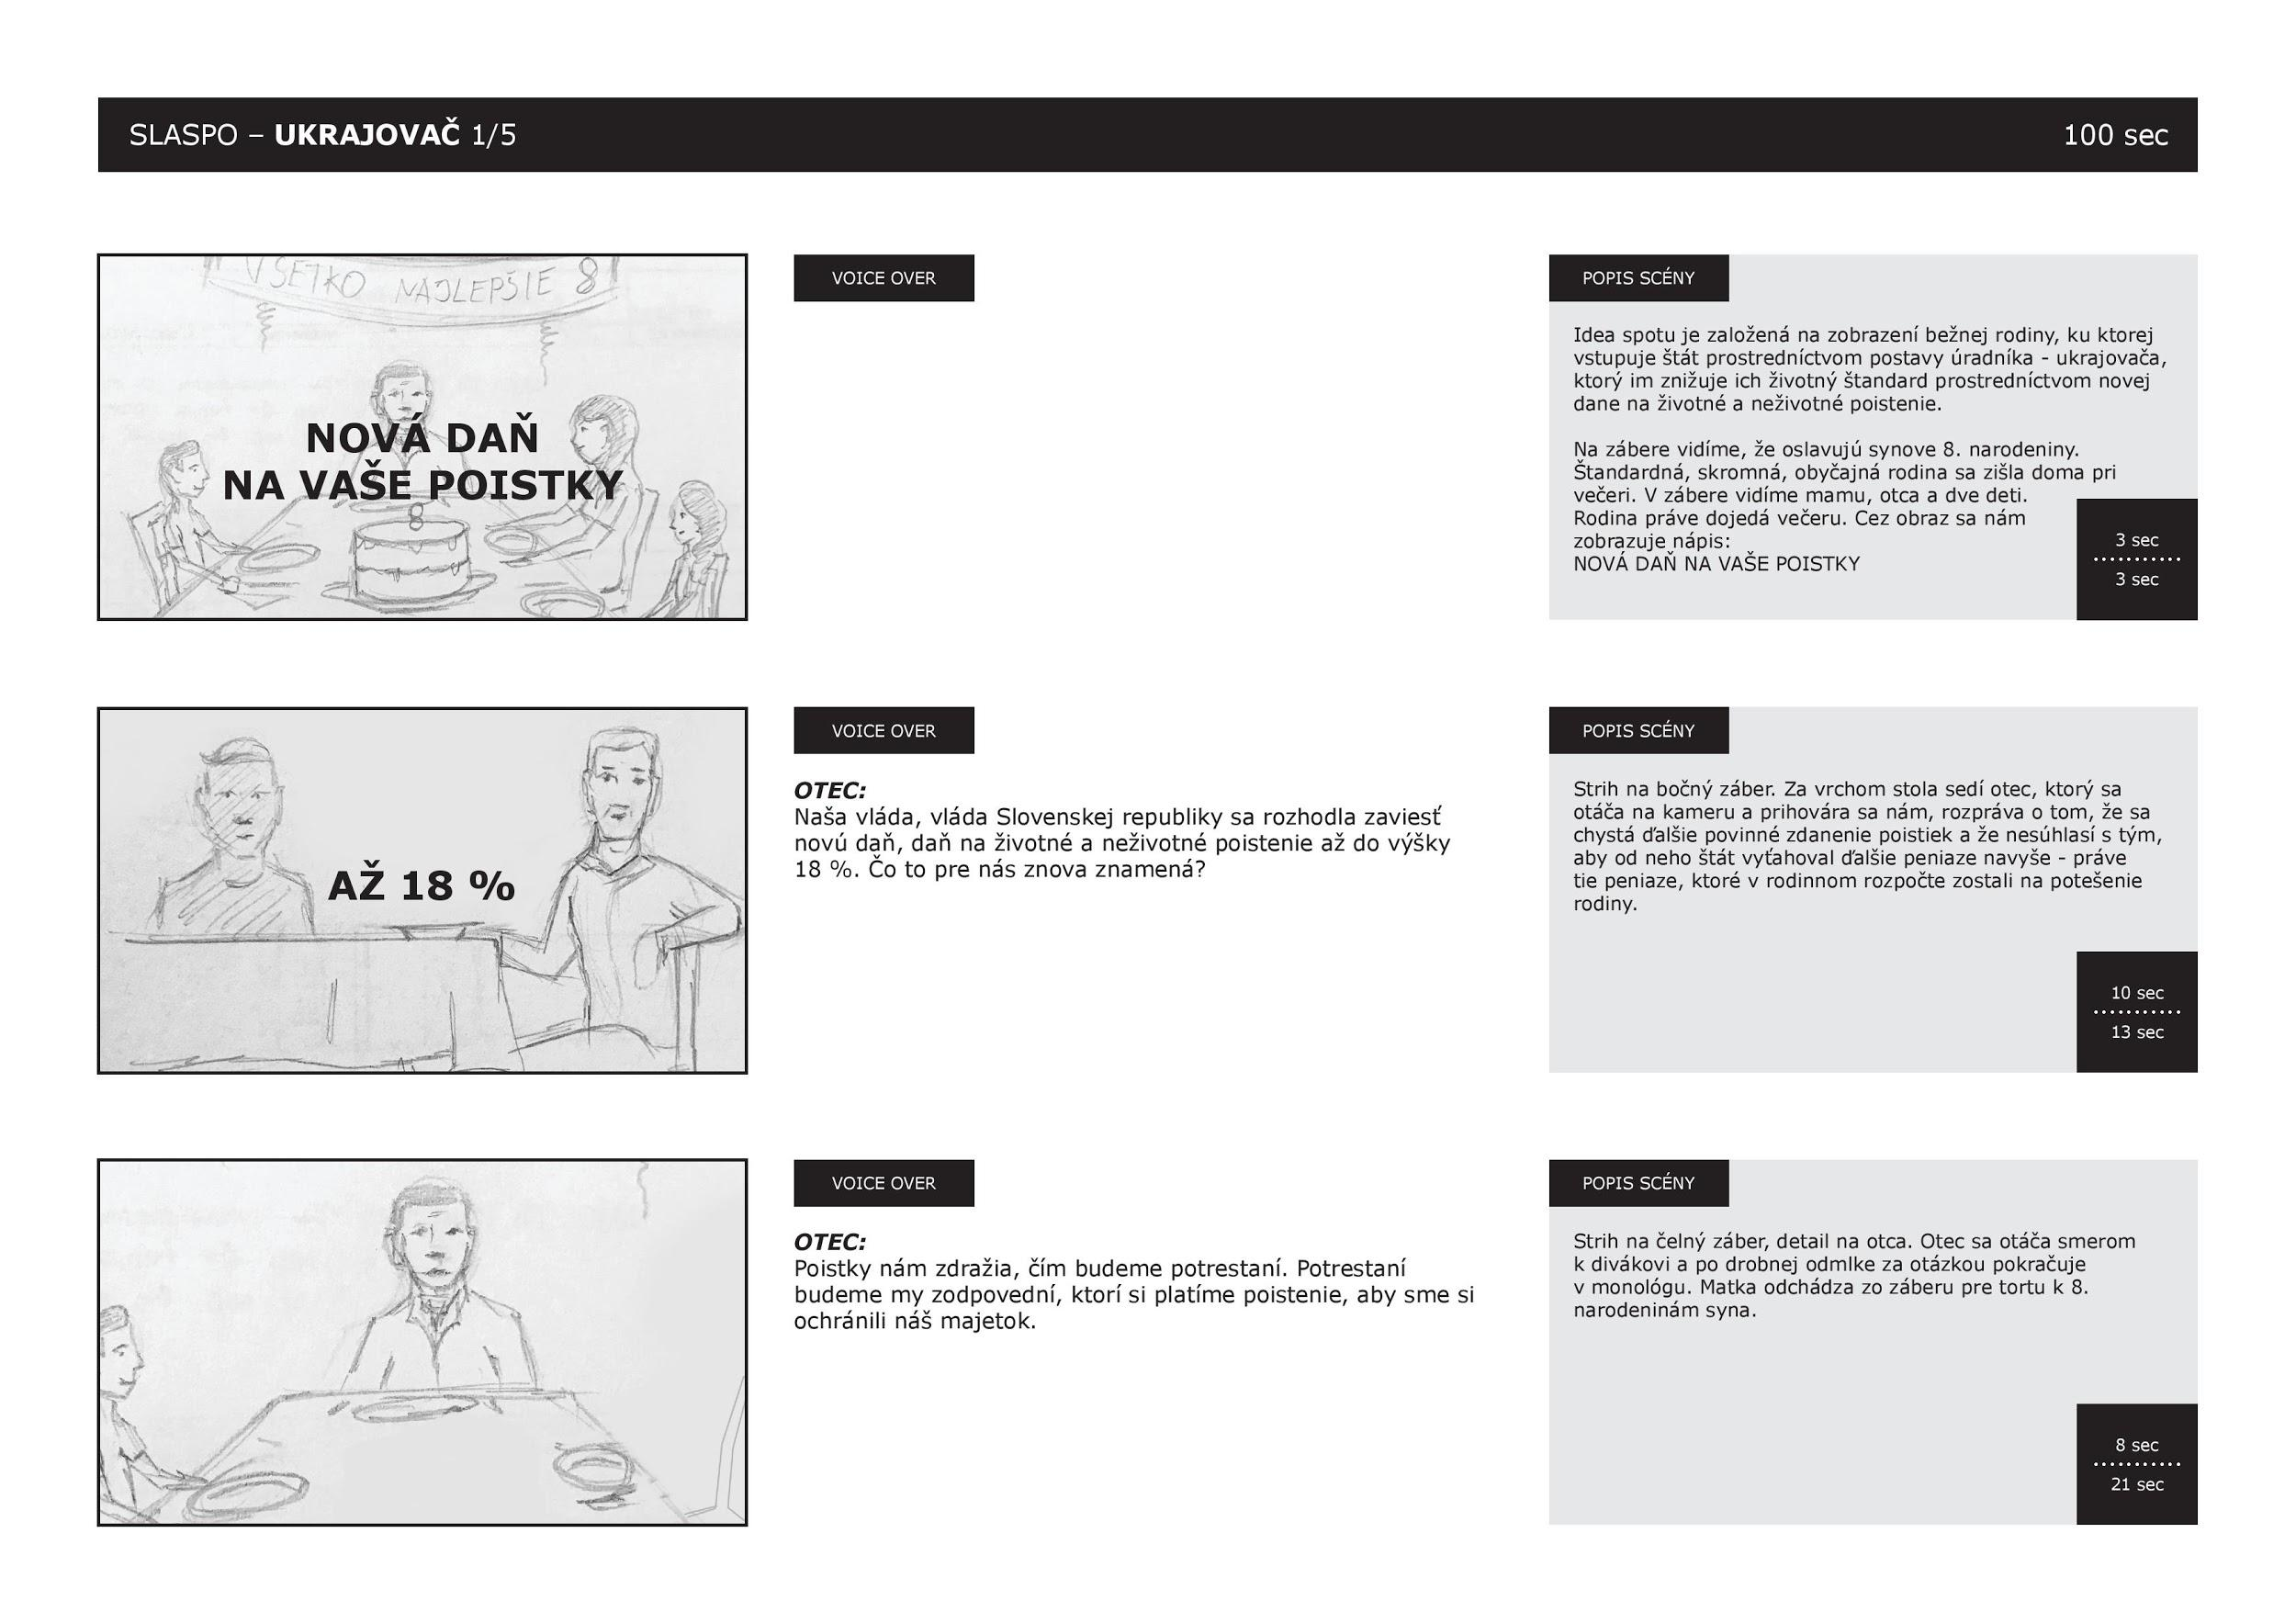

Slide 24
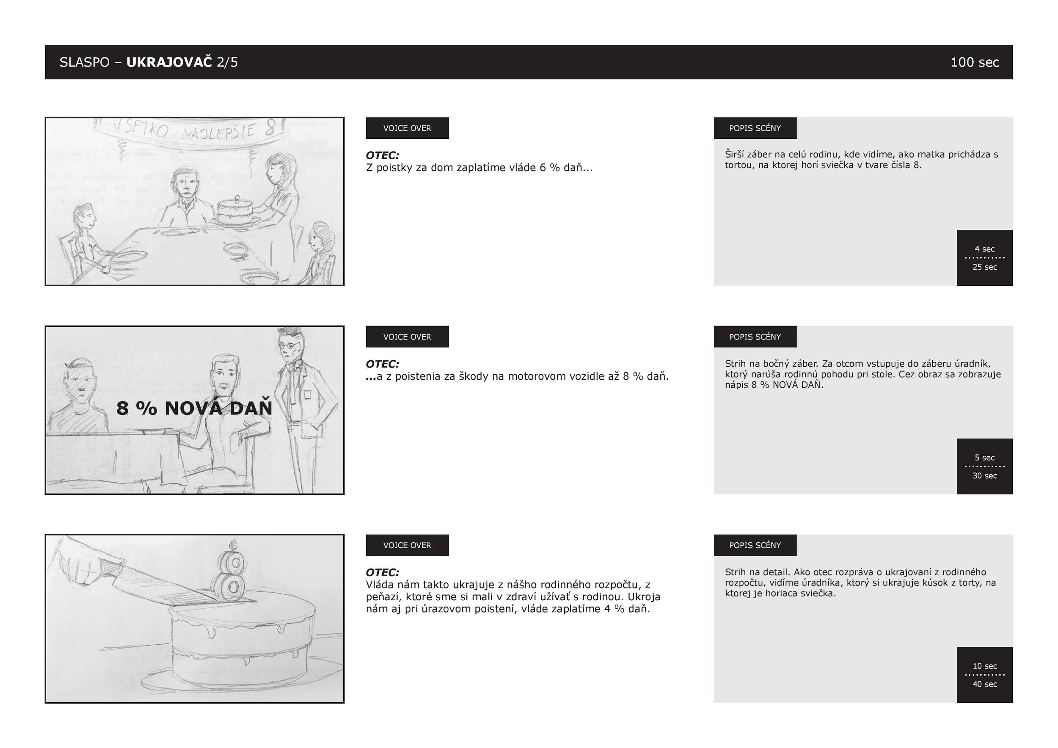

Slide 25
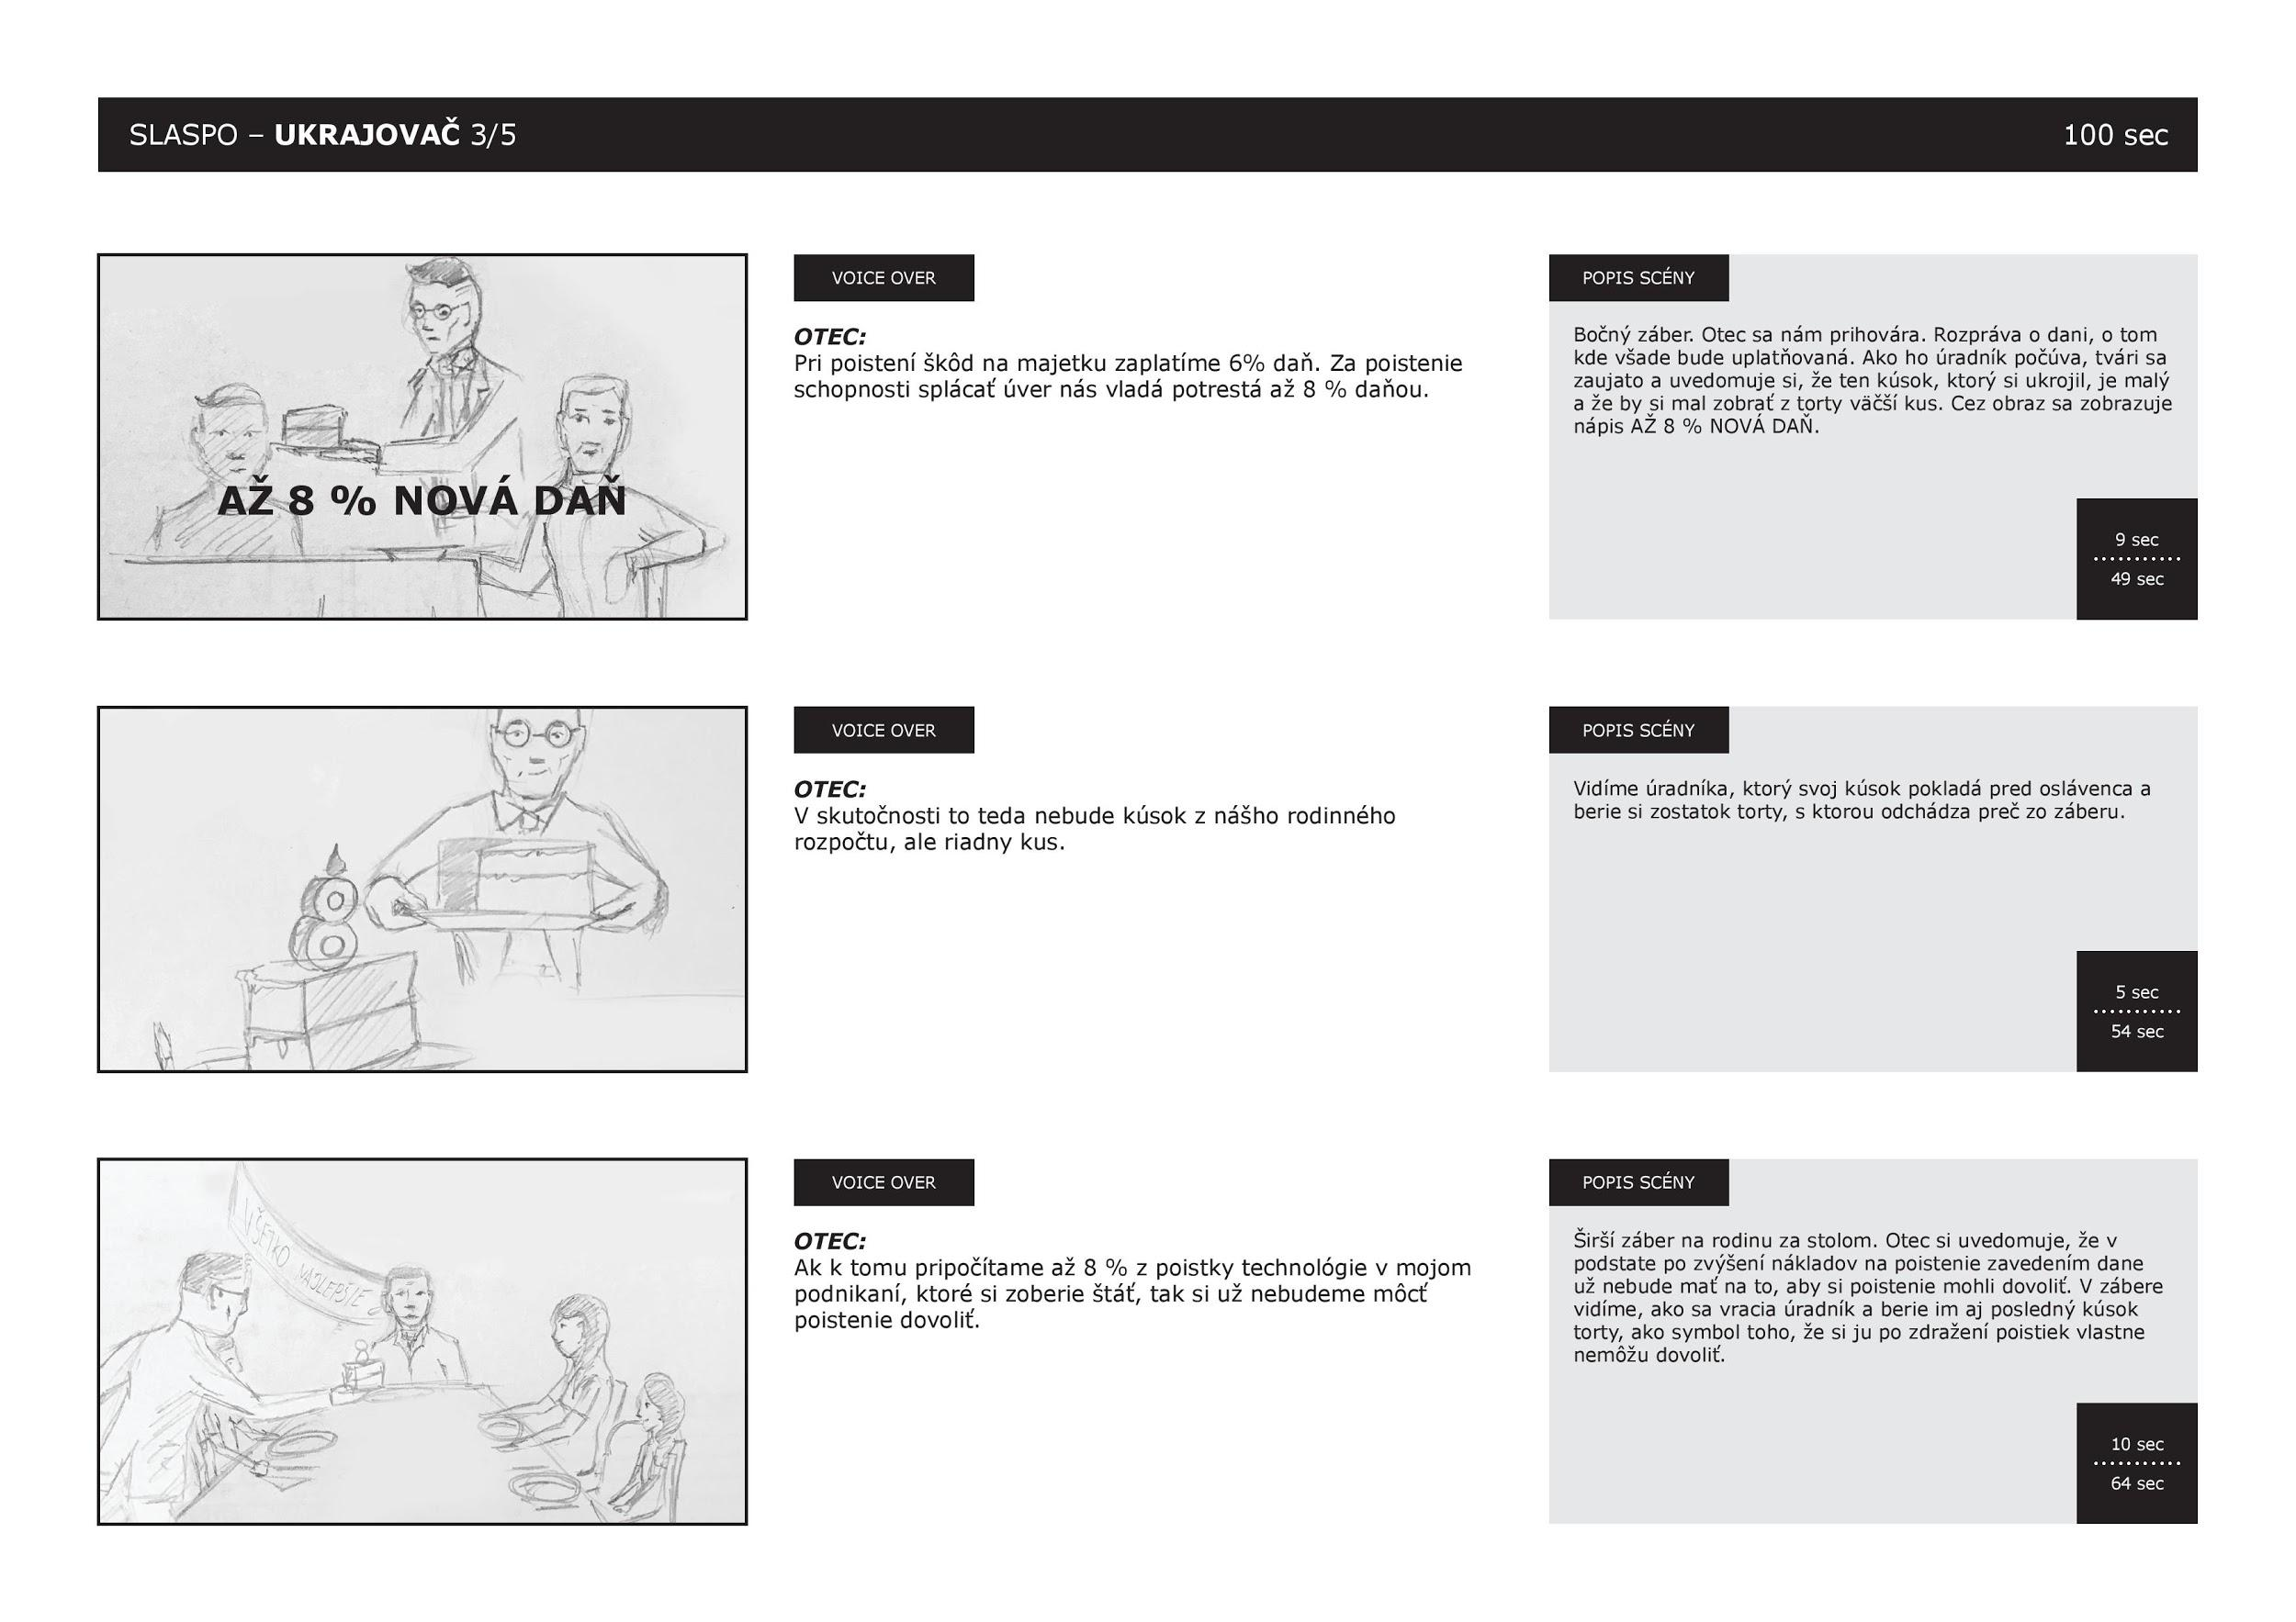

Slide 26
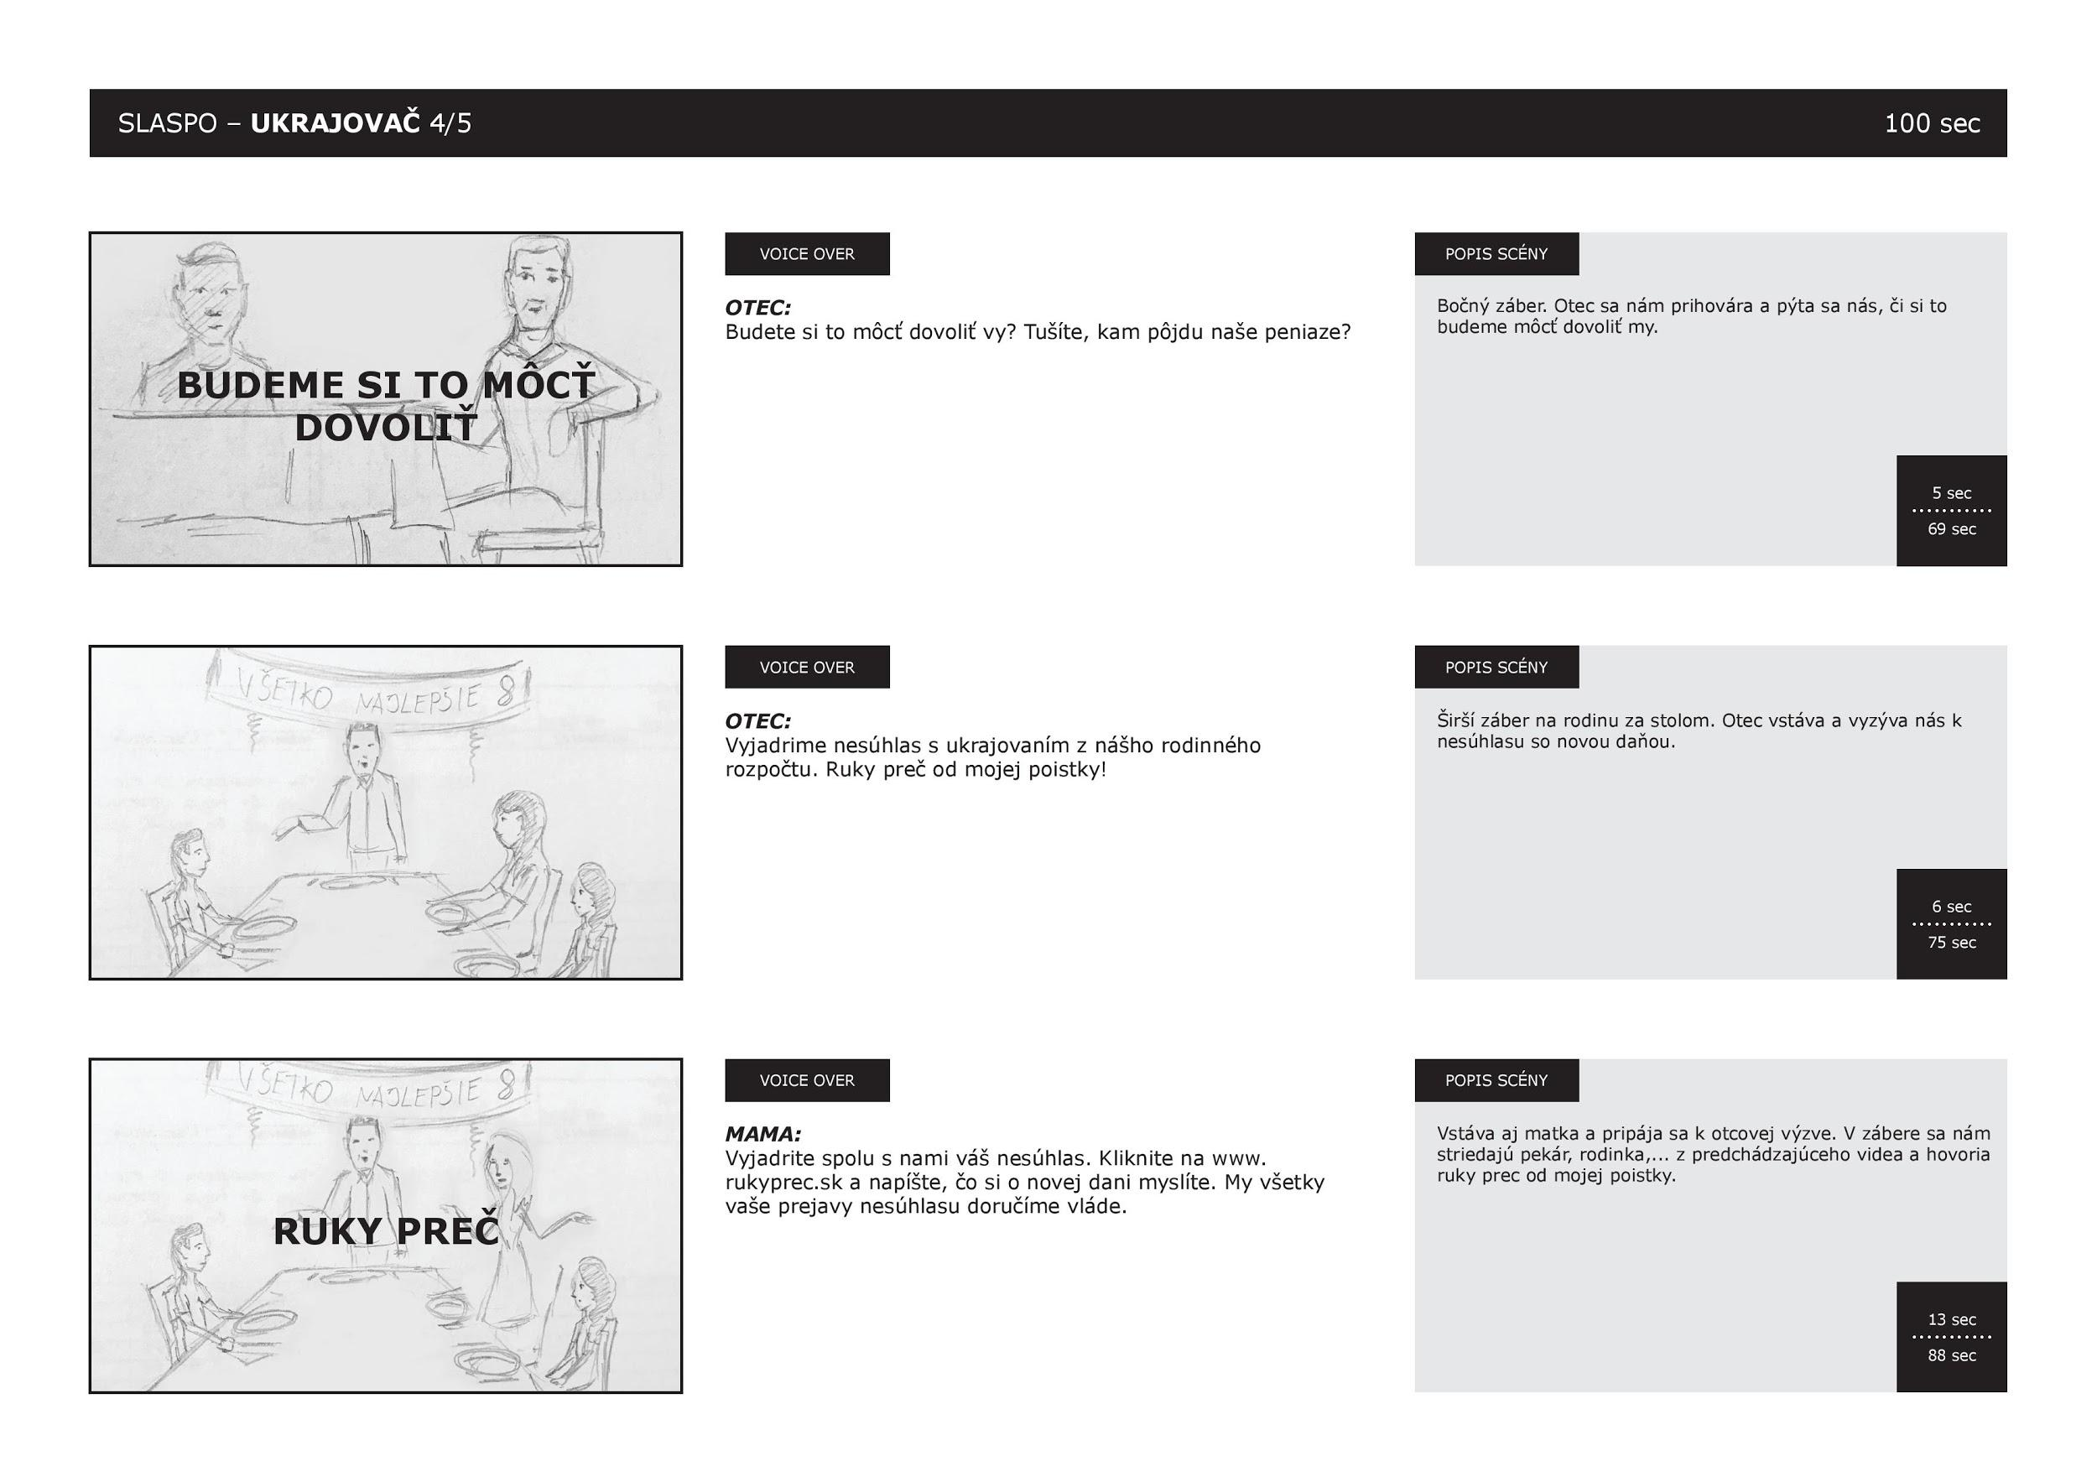

Slide 27
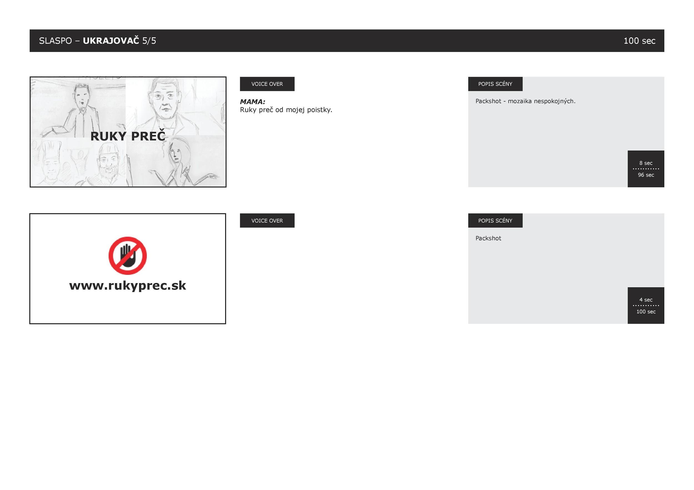

Slide 28
Rozpočet

Slide 29
Rozpočet
Aktivita | Agentúrny honorár | Priame náklady
Návrh stratégie komunikácie, mobilizačnej kampane, rozpracovanie návrhu kampane do kreatívnej idei a storyboardov (vrátane prezentácie a stretnutí s klientom) | 3 000 € | -
Mobilizácia firiem / PA kampaň
Príprava pozície / messaging smerom na firmy aj politikov | 1 200 €
Koordinácia stretnutí a zhromažďovanie informácií o pozíciách firiem / poslancov (odhad, 2 mesiace) | 2 500 € | 100 €

Slide 30
Rozpočet
Aktivita | Agentúrny honorár | Priame náklady
Mobilizačná kampaň (produkcia)
Video | 3 000 € | 18-25 000 €
Microsite (adaptácia na kampaň) | 2 000 € | 2 000 €
PPC kampaň | 1 800 € | 10 000 €
Nákup mediálneho priestoru (min. objemy, pri ktorých má daný kanál zmysel)
Online | - | 10 000 €
Print |  | 20 000 €
TV |  | 50 000 €
Koordinácia kampane v mediálnom priestore (2 mesiace) | 4 000 € | 200 €
Mediálne témy (3 témy) | 2 400 € | 60 €

Slide 31
Tešíme sa na spoluprácu

